Slide 1
ОБЩЕСТВО
Люди, объединенные определёнными формами совместной жизни и деятельности
Человеческое общество
(человечество)
СЕМЬЯ

Slide 2
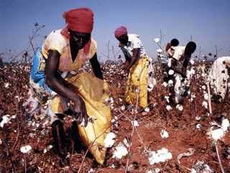
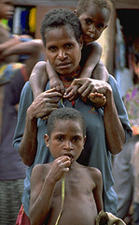
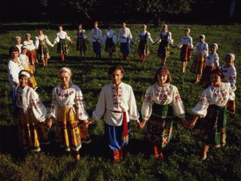
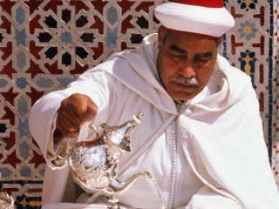
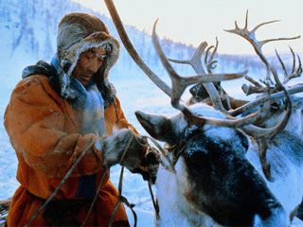
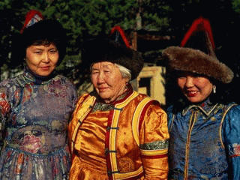
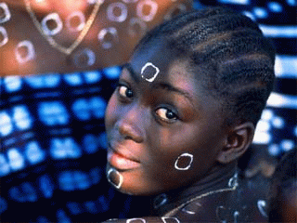
На нашей планете
проживает
6,5 миллиардов
людей

Slide 3
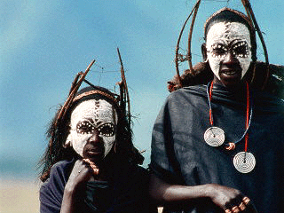
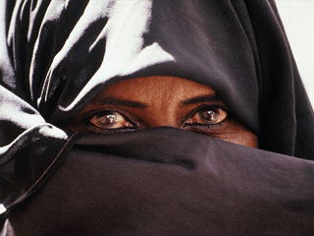
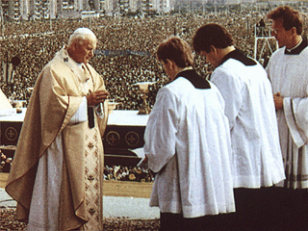
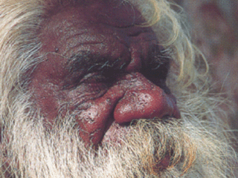
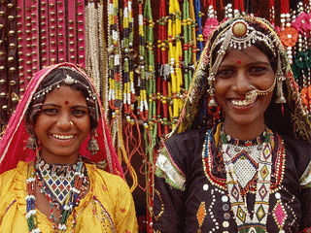
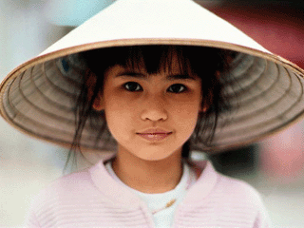
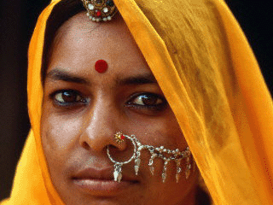
Каждый народ
имеет свою религию,
свою культуру,
хранит и чтит
свои традиции
в труде, в одежде,
в постройках жилищ,
в питании.

Slide 4
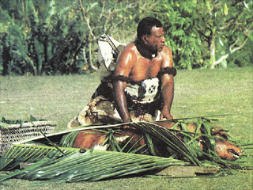
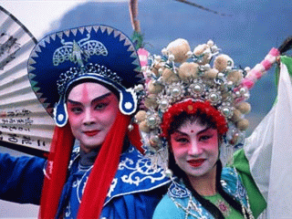
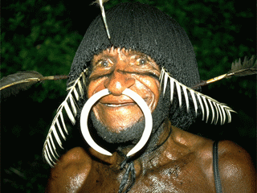
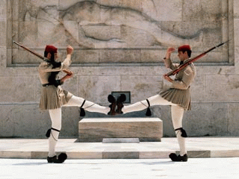
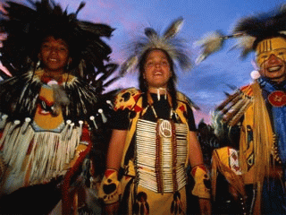
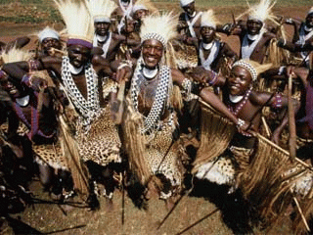
Люди имеют разный цвет кожи,
Проживают в разных странах.

Slide 5
НАРОД | ЧИСЛЕННОСТЬ (млн.чел) | СТРАНА ПРОЖИВАНИЯ
Китайцы | 1220 | Китай
Индусы | 244 | Индия
Американцы | 194 | США
Бенгальцы | 190 | Индия Бангладеш
Бразильцы | 149 | Бразилия
Русские | 146 | Россия
Японцы | 126 | Япония

Slide 6
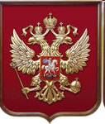
Российская Федерация.
1991г.

Slide 7
Российская федерация.

Slide 8
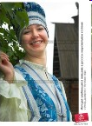
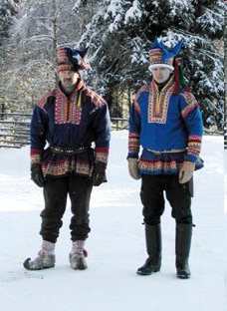
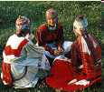
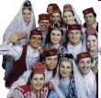
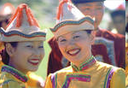
160 народов живут на территории России.

Slide 9
Президент России.
Путин
Владимир
Владимирович

Slide 10
Председатель Правительства России
Медведев
Дмитрий
Анатольевич

Slide 11
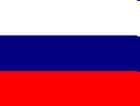
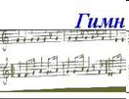
Символы России:
ГЕРБ,
ФЛАГ,
ГИМН.

